Slide 1


서울 6반
싸피데이

Slide 2

우리반 2월 생일자 축하합니다!!

Slide 3
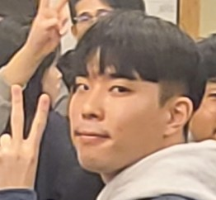
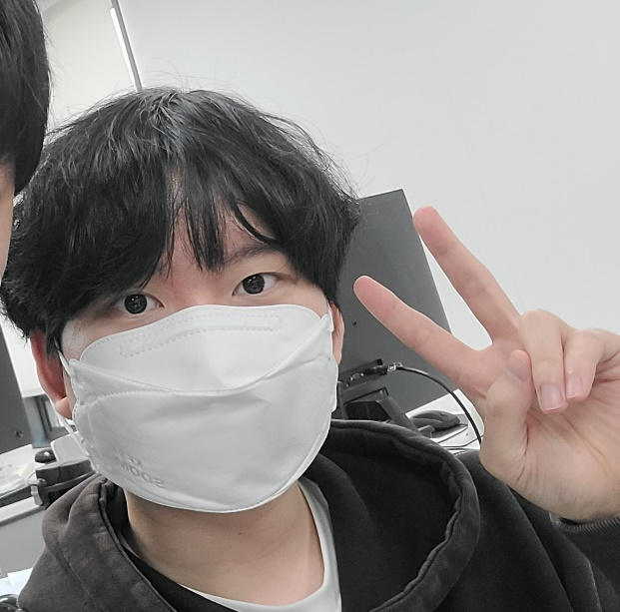
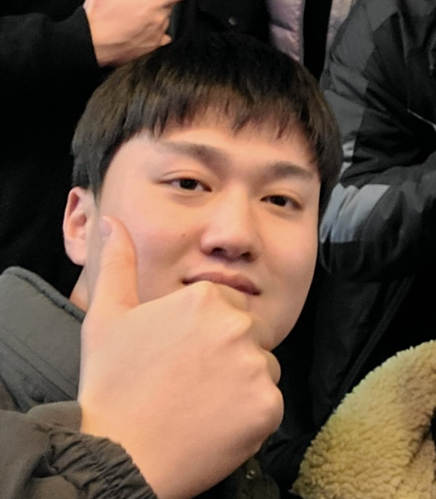
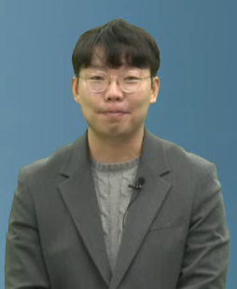
우리반 2월 생일자 축하합니다!!
2월 25일
사랑하는
종서, 해준, 대영, 교수님~
생일 축하합니다~~
2월 9일
2월 24일
2월 25일

Slide 4
반을 빛내준 사람들 수상
최고의 스터디원
공로상

Slide 5



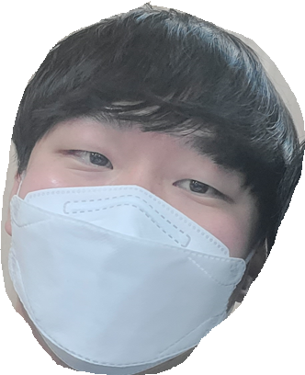
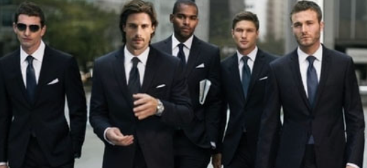
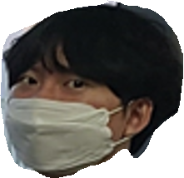
2월 최고의 스터디원!!
정연수
허성백
박종서
조희태
이상호

Slide 6


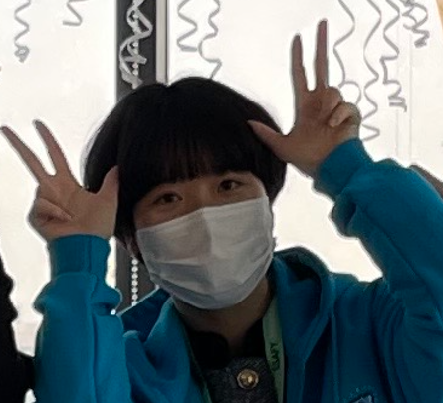

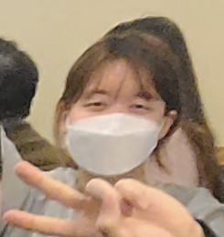
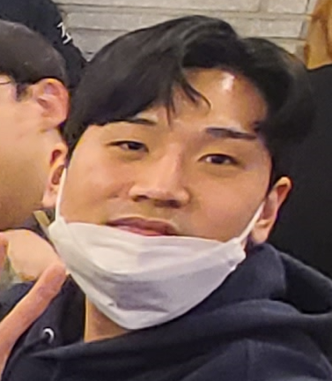
공로상
★SWEA 솔루션 클럽 운영자! ★
무능한 반장을 대신한
★ 회식 부장! ★
★ 6반 간식 요정! ★

Slide 7
공지사항
책상 위에 개인 물품 치우기
PC 끄고 가기
실습 시간 소란스러움
★중요한 건! 꺾이지 않는 마음!!!!!!!!!!!!!!!! ★

Slide 8
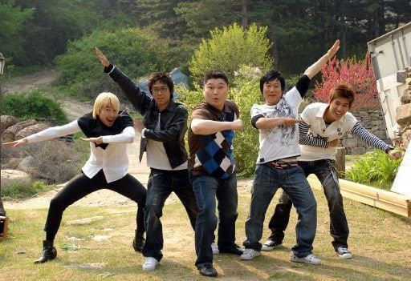
우리반 최강팀을 찾아라!

Slide 9
거짓을 찾아라!
※ 거짓을 숨겨봐!!!
→ 각 팀 별로 TRUE 3개 FALSE 1개를 정해
→ ex)
→ 어렵게 만드는게 중요하겠지!
→ 이 후 다른 조들이 FALSE를 찾을거야!
→ 최대 5점이고 다른 조들이 맞춘 수 만큼 감점!
우리 조는 mbti가 모두 i야!
우리 조는 모두 카레를 싫어해!
우리 조는 모두 서울 출신이야!
우리 조는 모두 민초를 좋아해!
거짓!

Slide 10
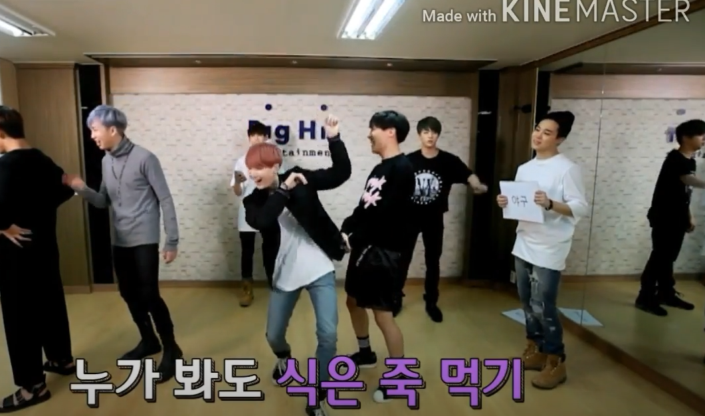
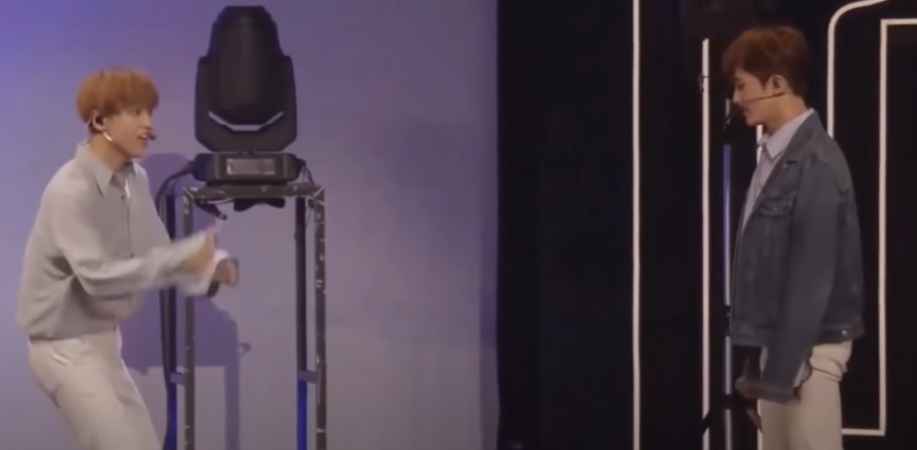
몸으로 말해요!
※ 몸으로 말해요!!
→ 각 팀별로 주제를 정해!
→ 한 명이 몸으로 주제를 설명하고, 다른 5명은 그 주제를 맞춰봐!
→ 제한 시간 3분 내에 최대한 많은 답을 맞춰봐!

Slide 11
수상
선정인원 : 10명
선정방식
1. 점수가 가장 높은 한 팀 (5명)
2. 팀 별로 가장 열심히 참여한 한 명(5명)

Slide 12
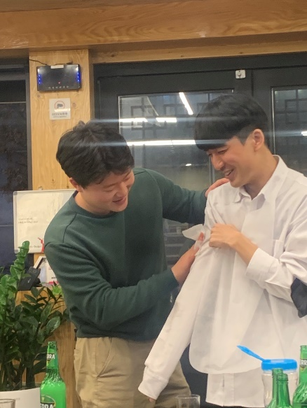
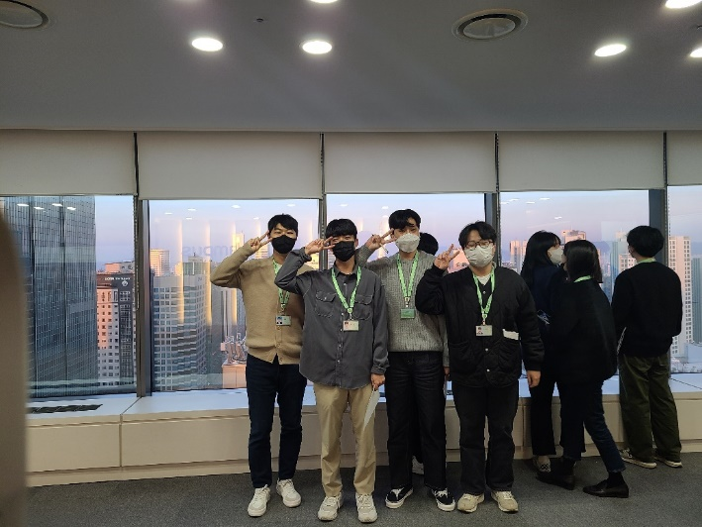
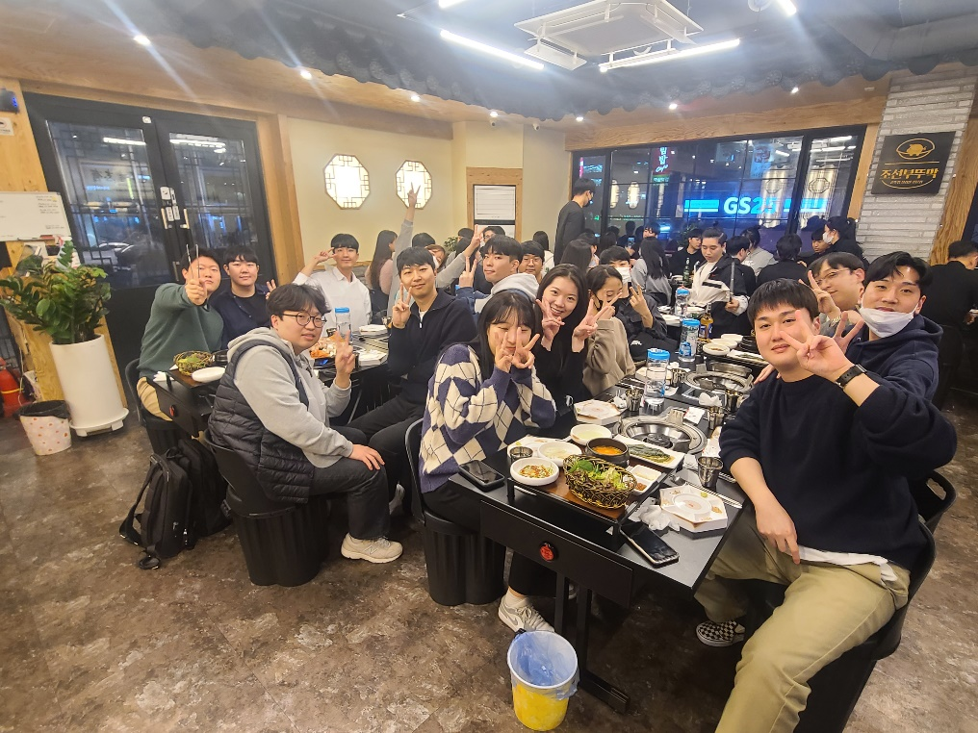
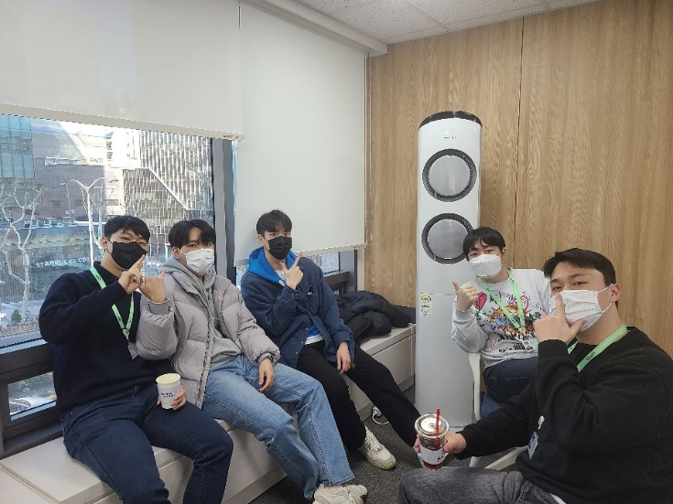
그냥 사진들

Slide 13
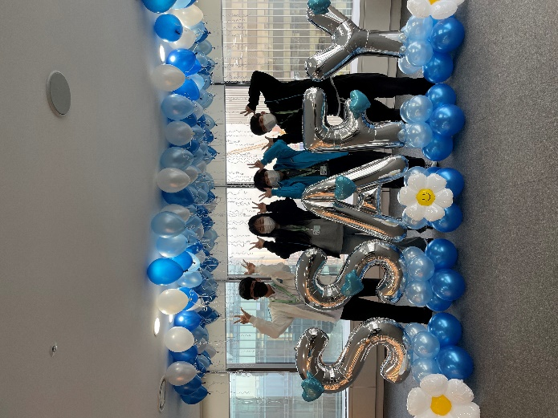
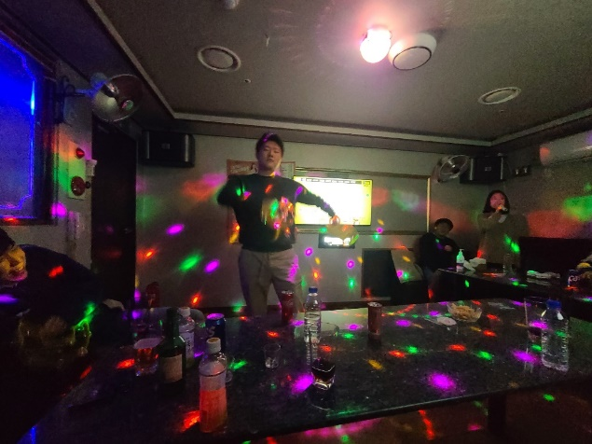
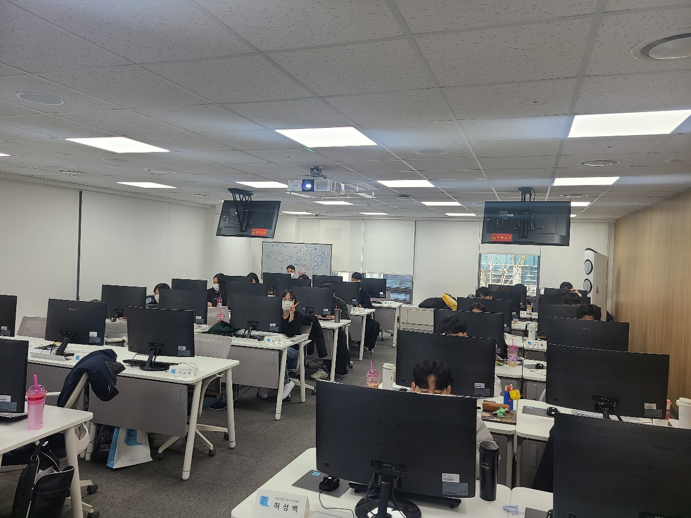
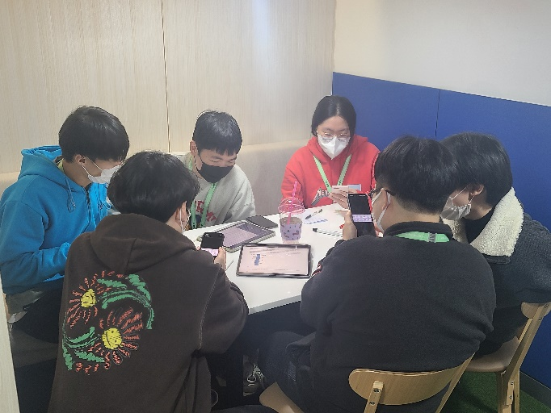
그냥 사진들

Slide 14
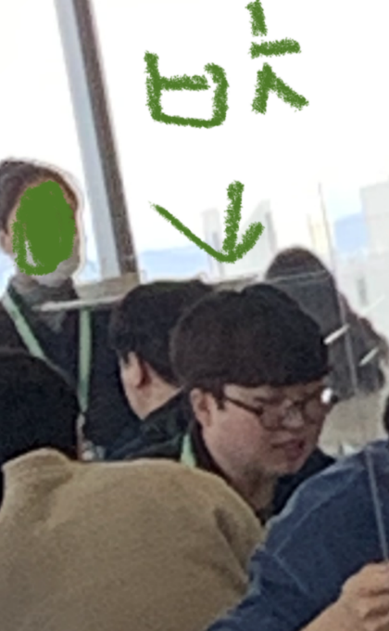
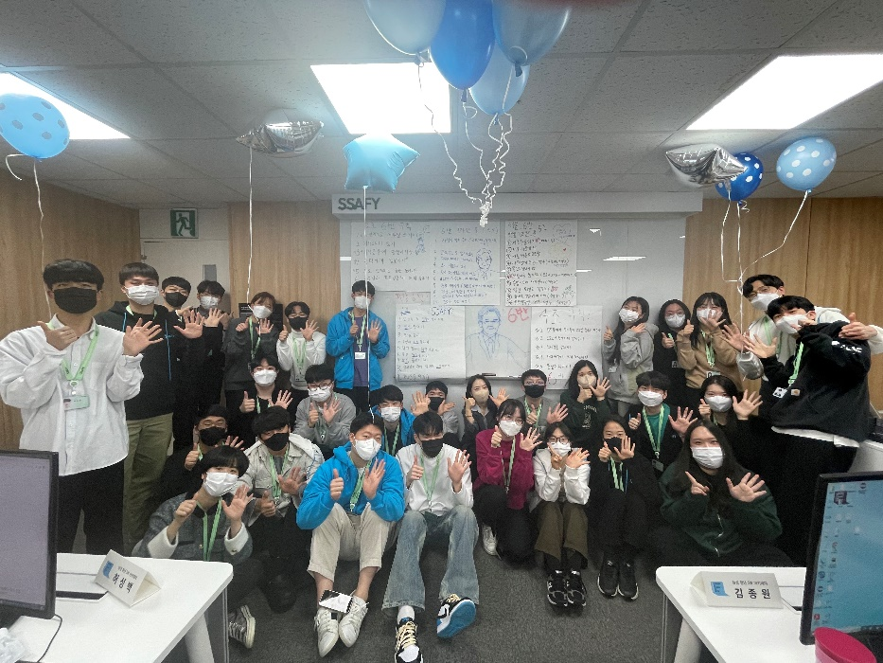
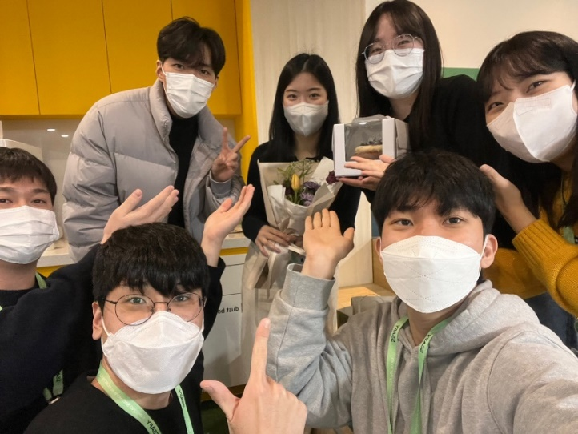
그냥 사진들
모자이크

Slide 15

다음에
또
만나요

